Slide 1
LE CHUKTE’OBO’

Slide 2
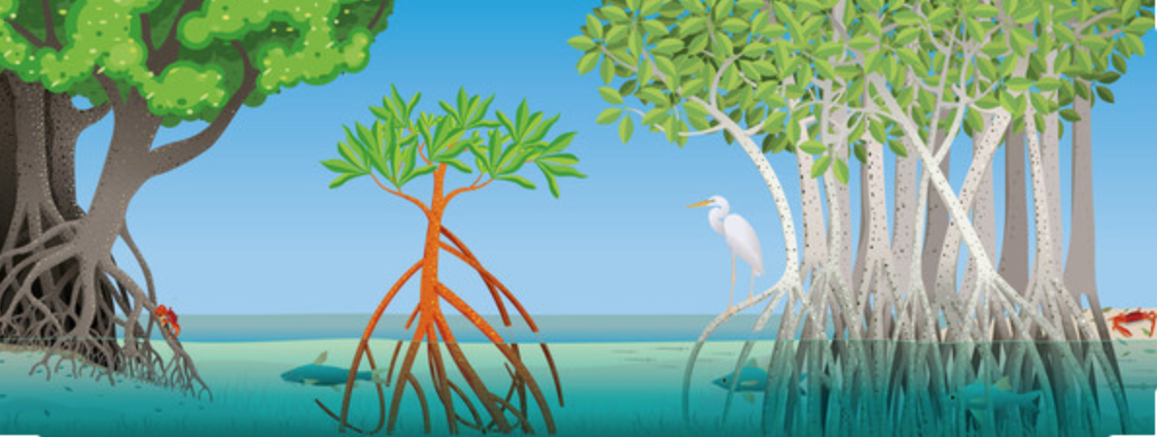
Ba’ax le chukete’obo’
Le chukte’obo’ jump’éel kúuchil kuxtal ya’ab ba’alob yaan ti’. Yaan ti’ob xexet’o’ob yáanal ja’ beyxan yóok’ol ja’. Le yaan yóok’ol le ja’o’ jump’éel otoch ti’ jáal ja’ ch’íich’o’ob.
Le je’ela’ ku k’a’abéetal ti’ob uti’al u:
je’esikuba’ob ken ts’o’o’kok u máansiko’ob k’iin
U kúuchilo’ob tu’ux le ch’íich’o’oba’ je’el u páajtal u yaantal u mejenilo’obe’.
Fuente: https://stock.adobe.com/mx/images/drawing-of-three-different-types-of-mangrove-with-underwater-roots-with-fish-crabs-and-a-white-heron-in-the-scene-vector-image/291601094?prev_url=detail

Slide 3
Bix u yáantaj le chukte’obo’
01
02
03
04
Le chukteo’obo’ ku jáapiko’ob dióxido de carbono (CO2) yéetel ku jo’osiko’ob oxigeno (O).
Le chukte’obo’ ku jo’osiko’ob le chúuk ti’ le iik’ kak ch’a’ik’tiko’ tumen ku k’a’abéetal ti’ leti’ob ti’al u ch’aiko’ob óol.
Noj talamilo’ob te k’iina’
https://www.youtube.com/watch?v=lgqDuUFGNe0
Leti’ u jach chokotal tuláakal yóok’ol kaab, táan u meentik u k’áajtal u ja’il le k’ak’náabo’obo’
https://www.youtube.com/watch?v=lgqDuUFGNe0
Le je’ela’ ku taal ti’ u tóoka’al combustibes fósiles, je’exbix le ku taalo’ob ti’ petróleo yéetel ti’ chúuk

Slide 4
Chukte’obo yéetel báak’pachkuxtal
FEBRUARY 2

Slide 5
U meyaj u múuch’ mootsil le chukte’obo’
Le chukte’obo’ jach ku yáantaj ti’:
mejen kayo’ob yano’ob te’elo’, beyxan ti’ le xma’ baakilo’obo yéetel le o’olkijkayo’obo’.
Jump’éel kúuchil tu’ux ku tséentikuba’ob le jejeláas kayilo’ob ku chuka’alo’ob yéetel ku ko’onolo’ob te’ Caribeo’, je’elbix le sakbox pargoo’ (Lutjanus griseus)
Le kayo’ob ku chuka’alo’ob ti’al koonbilo’ob te’ Caribeo’ ku máansiko’ob wa jayp’éel k’iinil u kuxtalo’ob ti’ le chukte’ilo’ wa ti’ le ja’il pradera’obo

Slide 6
Chukte’ob – erosión U yáantaj le chukte’ob ti’al ma’ u yúuchul erosión te’ petenilo’obo’
Ku kanáantiko’ob le peteno’ob ti’ le erosión ku beetik le chak ik’alo’obo’ yéetel le k’a’ankach ja’obo’.
U motos le che’o’ob yaan te chukte’obo’, ku yáantiko’ob u much’táambal le lu’umo’, uti’al ma’ u jubchajal ichil le k’ak’náabo’ ikil u ts’áik le k’a’ankach ja’obo’ yéetel le chak ik’alo’obo’
Le chukte’obo’ ku yáantik u kanáant le peteno’obo’ ti’ u beel le ja’o’, ti’ le erosiono’ beyxan ti’ uláak’ talamilo’ob yaan ichil le mukul iik’o’.

